Slide 1


Theo em, thế nào là yêu nước? Hãy nêu các biểu hiện của lòng yêu nước
Notes:
Giáo án của Thảo Nguyên 0979818956

Slide 2

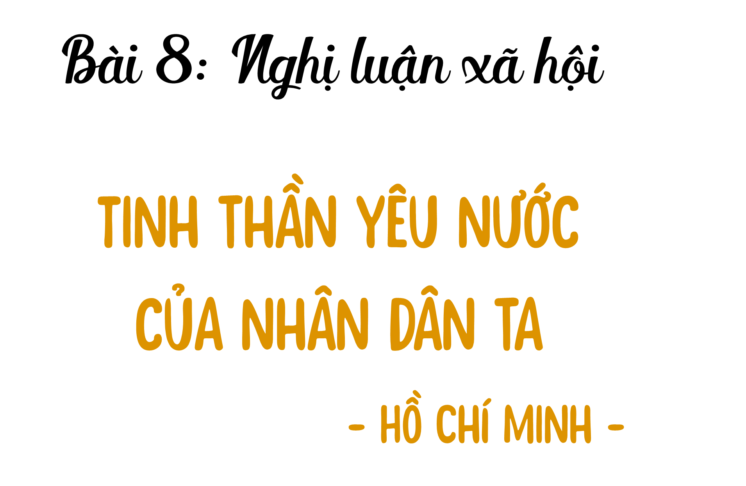
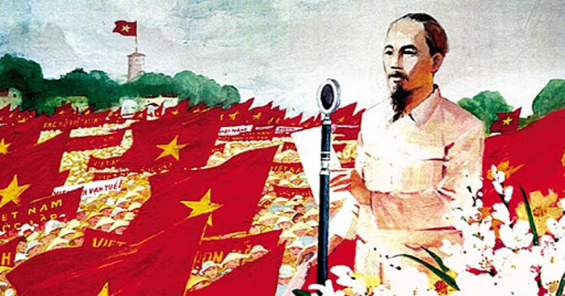



Notes:
Giáo án của Thảo Nguyên 0979818956

Slide 3

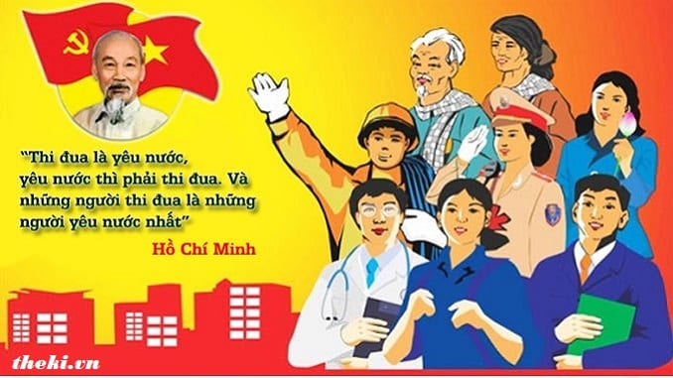
Notes:
Giáo án của Thảo Nguyên 0979818956

Slide 4




1. Đọc – chú thích
a. Đọc
  Yêu cầu: Đọc to, rõ ràng, trôi chảy.
  HS đọc văn bản; quan sát, suy nghĩ các câu hỏi ở cột bên phải;
Notes:
Giáo án của Thảo Nguyên 0979818956

Slide 5



1. Đọc – chú thích
b. Giải nghĩa từ khó
Kiều bào: người dân một nước sinh sống ở nước ngoài
Vùng tạm bị chiếm: vùng đất đang tạm thời bị giặc chiếm đóng. Ở đây chỉ vùng bị Pháp chiếm trong giai đoạn 1946 - 1954
Hậu phương: vùng ở phía sau mặt trận, có nhiệm vụ đáp ứng, chi viện cho tiền tuyến.
Notes:
Giáo án của Thảo Nguyên 0979818956

Slide 6



2. Tìm hiểu chung
a. Tác giả
GV chia lớp thành 4 nhóm
Giao nhiệm vụ trước tiết học: HS tìm hiểu những nét chính về cuộc đời, sự nghiệp của tác giả Hồ Chí Minh.
Hình thức thực hiện: Vlog, video, thuyết trình, hình ảnh, poster….
Notes:
Giáo án của Thảo Nguyên 0979818956

Slide 7
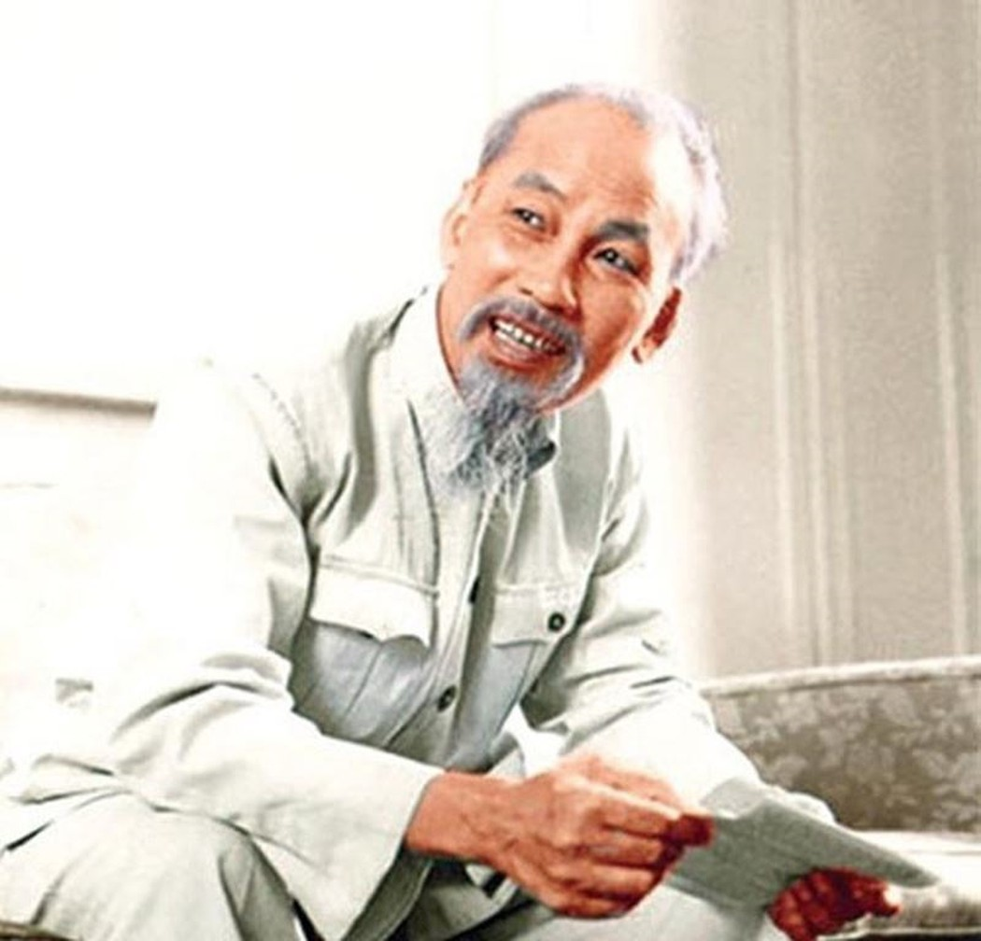

2. Tìm hiểu chung
a. Tác giả
Tên khai sinh là Nguyễn Sinh Cung, quê ở huyện Nam Đàn, Nghệ An.
Là vị lãnh tụ vĩ đại của dân tộc và cách mạng Việt Nam.
Không chỉ là một nhà hoạt động cách mạng lỗi lạc, Hồ Chí Minh còn được biết đến với tư cách là một nhà văn nhà thơ lớn.
Được UNESCO công nhận là Danh nhân văn hóa thể giới.
Hồ Chí Minh
(1890 - 1969)
Notes:
Giáo án của Thảo Nguyên 0979818956

Slide 8
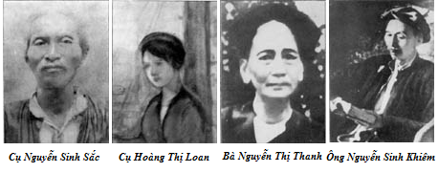
Notes:
Giáo án của Thảo Nguyên 0979818956

Slide 9
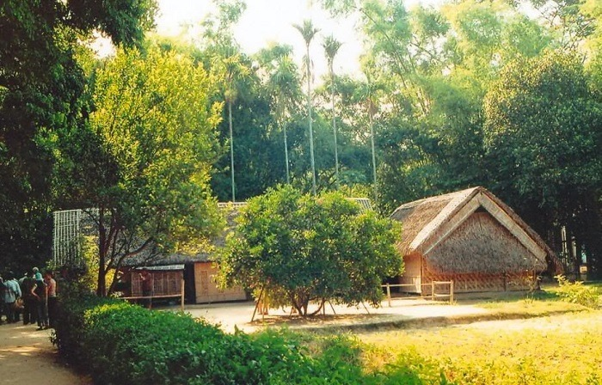
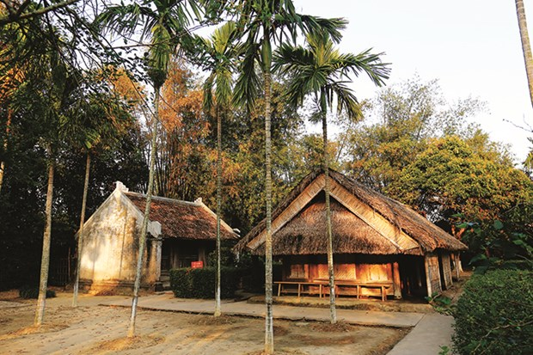
Quê Bác (Nam Đàn – Nghệ An)
Notes:
Giáo án của Thảo Nguyên 0979818956

Slide 10
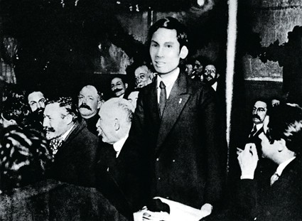
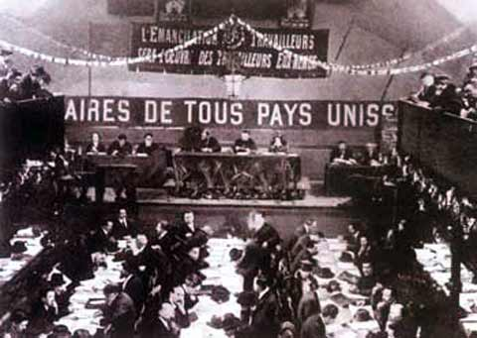
Nguyễn Ái Quốc tại Đại hội Đảng xã hội Pháp họp ở Tours
Notes:
Giáo án của Thảo Nguyên 0979818956

Slide 11
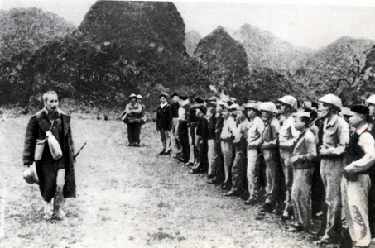
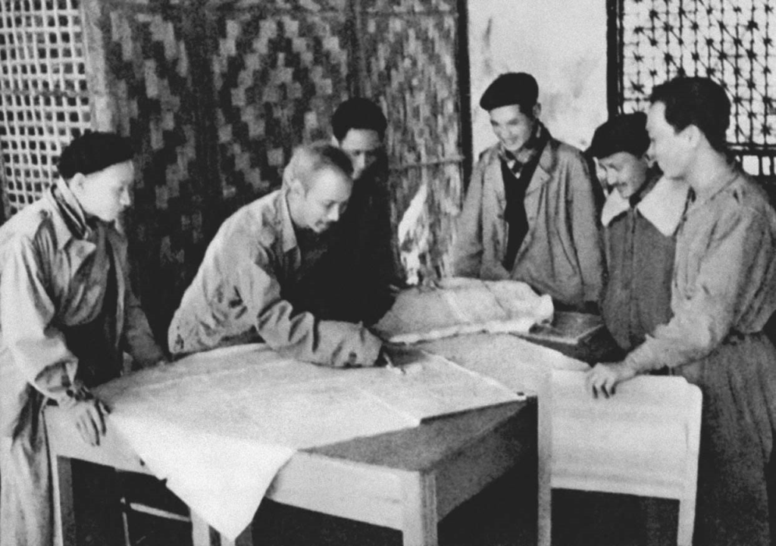
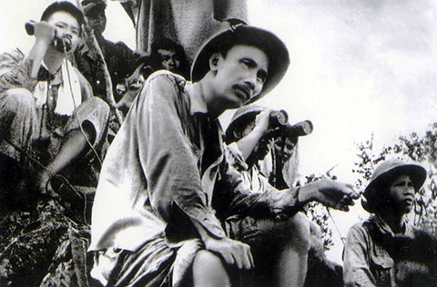
Bác trong cuộc chiến tranh biên giới 1950
Notes:
Giáo án của Thảo Nguyên 0979818956

Slide 12
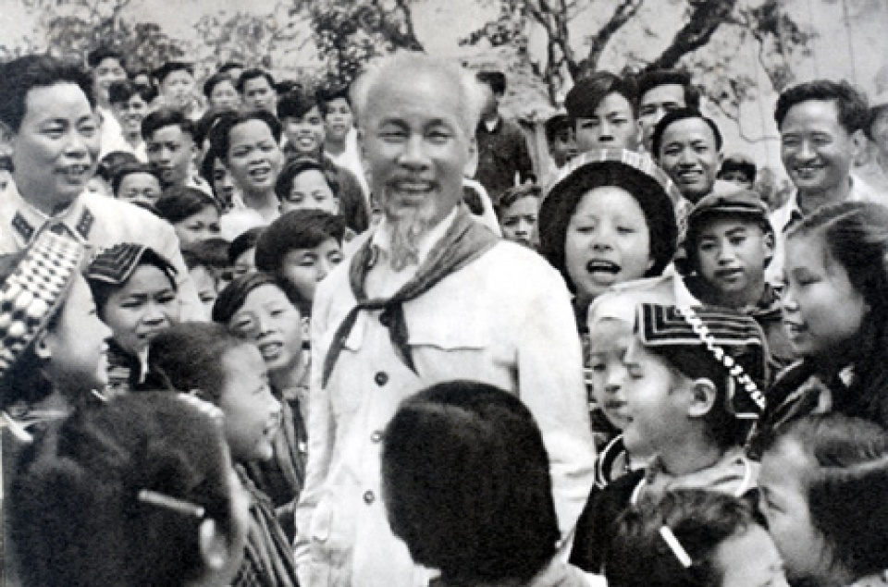
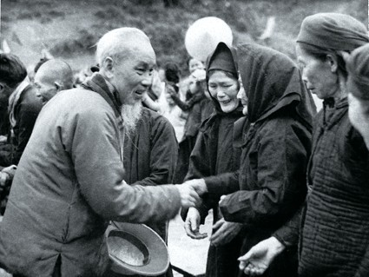
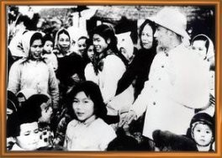
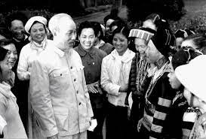
Bác Hồ với đồng bào vùng cao.
Notes:
Giáo án của Thảo Nguyên 0979818956

Slide 13
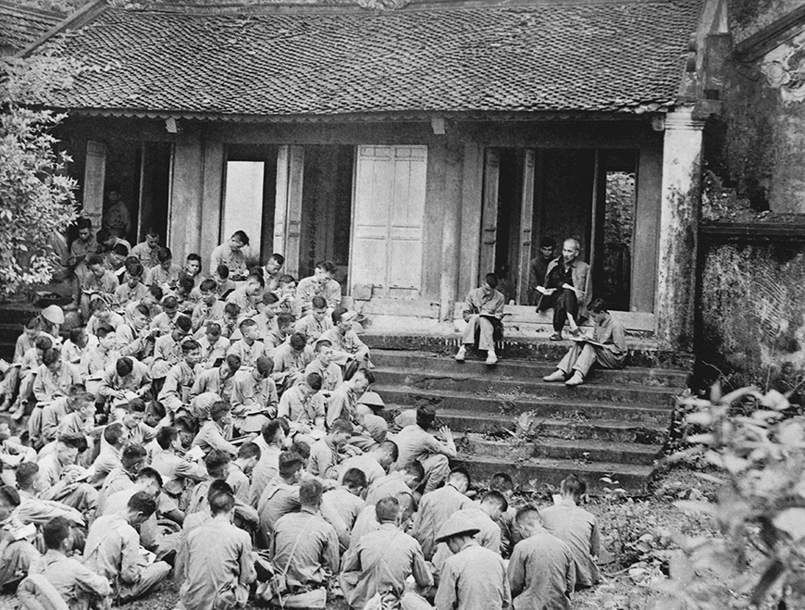
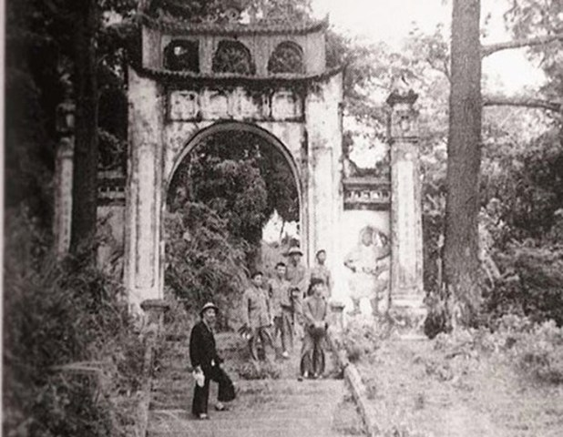
Bác Hồ thăm đền Hùng
“Các vua Hùng đã có công dựng nước.
Bác cháu ta phải cùng nhau giữ lấy nước.”
Notes:
Giáo án của Thảo Nguyên 0979818956

Slide 14
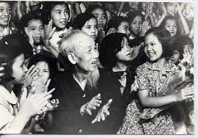
Lời dặn dò trong di chúc của Bác
“Nhiệm vụ của thanh niên không phải là đòi hỏi nước nhà đã cho mình những gì, mà phải tự hỏi mình đã làm gì cho nước nhà? Mình phải làm thế nào cho ích lợi nước nhà nhiều hơn ? Mình đã vì lợi ích nước nhà mà hy sinh phấn đấu đến chừng nào?”
Notes:
Giáo án của Thảo Nguyên 0979818956

Slide 15
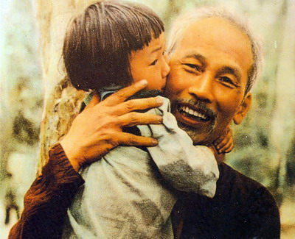
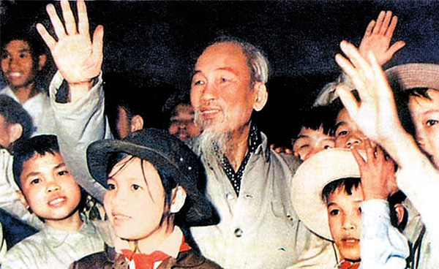
Bác với thiếu nhi Việt Nam
Notes:
Giáo án của Thảo Nguyên 0979818956

Slide 16
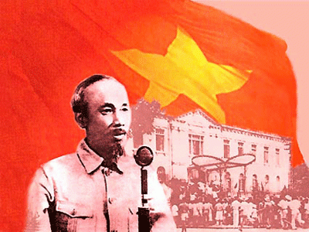
Ngày 2 - 9 - 1945, tại Quảng trường Ba Đình, Chủ tịch Hồ Chí Minh đọc bản Tuyên Ngôn độc lập, khai sinh ra nước Việt Nam Dân chủ Cộng hòa.
Notes:
Giáo án của Thảo Nguyên 0979818956

Slide 17
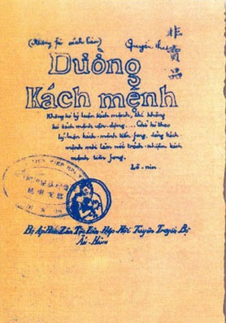


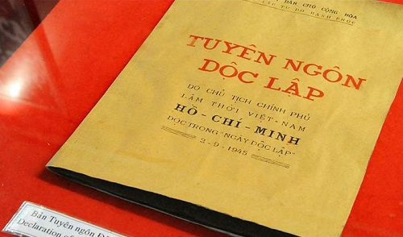
Notes:
Giáo án của Thảo Nguyên 0979818956

Slide 18
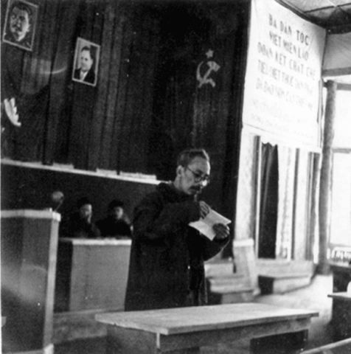
2. Tìm hiểu chung
b. Tác phẩm
Xuất xứ
Trích trong Báo cáo Chính trị của Chủ tịch Hồ Chí Minh tại Đại hội lần thứ II, tháng 2 năm 1951 của Đảng lao động Việt Nam
Notes:
Giáo án của Thảo Nguyên 0979818956

Slide 19

2. Tìm hiểu chung
b. Tác phẩm
Nghị luận
Thể loại
- Vấn đề nghị luận của văn bản: bàn về lòng yêu nước. Vấn đề ấy được thể hiện ngay trong nhan đề văn bản: Tinh thần yêu nước của nhân dân ta
- Câu văn khái quát được nội dung vấn đề nghị luận trong văn bản ở phần (1): Dân ta có một lòng lồng nàn yêu nước.” Đây chính là ý kiến, quan điểm, nội dung trọng tâm mà bài nghị luận sẽ làm sáng tỏ
Văn bản Tinh thần yêu nước của nhân dân ta viết về vấn đề gì? Câu văn nào ở phần (1) khái quát được nội dung vấn đề nghị luận trong văn bản?
Notes:
Giáo án của Thảo Nguyên 0979818956

Slide 20

2. Tìm hiểu chung
b. Tác phẩm
Bố cục
Phần 1: (MỞ BÀI) Chủ tịch Hồ Chí Minh nêu ý kiến khái quát, khẳng định dân ta có một lòng nồng nàn yêu nước và nêu lên giá trị to lớn của lòng yêu nước ấy.
Phần 2: (THÂN BÀI) Người phát triển ý kiến nêu ở mở bài bằng cách chứng minh, làm sáng tỏ qua các lí lẽ và dẫn chứng (chủ yếu là lấy dẫn chứng thực tế trong lịch sử dân tộc)
Phần 3: (KẾT BÀI) Người nêu lên giá trị của lòng yêu nước và trách nhiệm của mỗi người dân
Xác định nội dung chính của từng phần trong văn bản Tinh thần yêu nước của nhân dân ta.
Notes:
Giáo án của Thảo Nguyên 0979818956

Slide 21



Notes:
Giáo án của Thảo Nguyên 0979818956

Slide 22
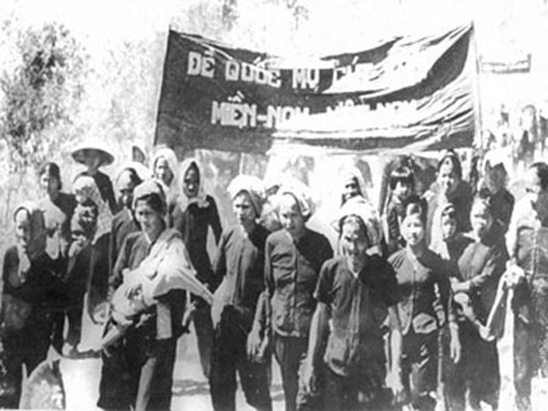
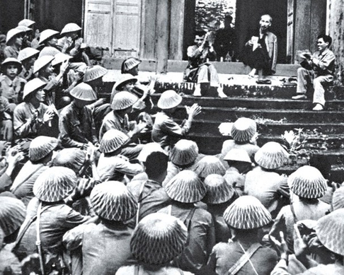

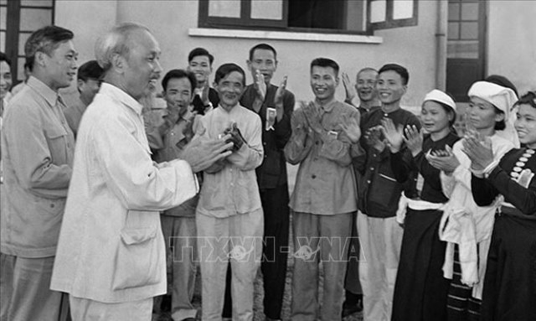
Notes:
Giáo án của Thảo Nguyên 0979818956

Slide 23
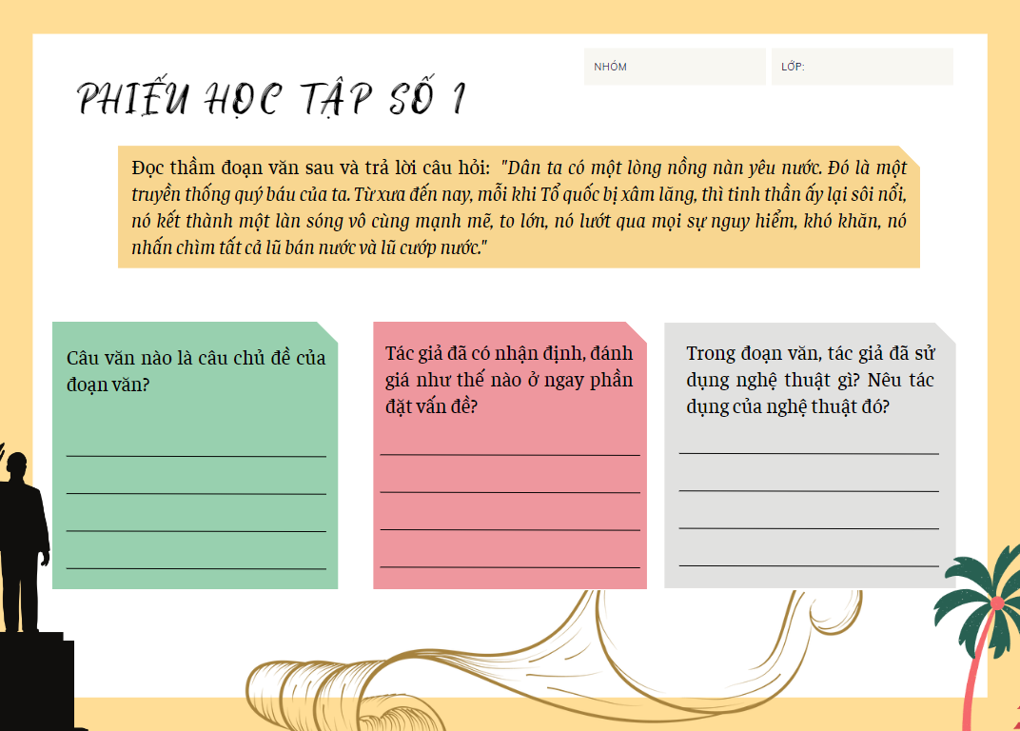

HS thực hiện theo nhóm đôi
Thời gian: 3 phút
Hoàn thành phiếu học tập số 1
Notes:
Giáo án của Thảo Nguyên 0979818956

Slide 24


"Dân ta có một lòng nồng nàn yêu nước. Đó là một truyền thống quý báu của ta. Từ xưa đến nay, mỗi khi Tổ quốc bị xâm lăng, thì tinh thần ấy lại sôi nổi, nó kết thành một làn sóng vô cùng mạnh mẽ, to lớn, nó lướt qua mọi sự nguy hiểm, khó khăn, nó nhấn chìm tất cả lũ bán nước và lũ cướp nước."
→ Đặt vấn đề trực tiếp, ngắn gọn bằng câu khẳng định.
Vấn đề nghị luận: Lòng yêu nước của nhân dân ta.
→ Sử dụng các từ ngữ tinh tế, chọn lọc.
Nồng nàn: sôi nổi, mãnh liệt
Truyền thống:Những giá trị tốt đẹp đã trải qua nhiều thời gian, thế hệ và trở thành tài sản chung của cộng đồng.
➔ Lòng yêu nước sôi nổi, mãnh liệt là tình cảm đẹp, vốn có của dân tộc Việt Nam từ bao đời nay.
Notes:
Giáo án của Thảo Nguyên 0979818956

Slide 25
‘‘..nó kết thành một làn sóng vô cùng mạnh mẽ, to lớn, nó lướt qua mọi sự nguy hiểm, khó khăn, nó nhấn chìm tất cả lũ bán nước và lũ cướp nước."
→ So sánh
Truyền thống yêu nước càng được phát huy khi Tổ quốc lâm nguy "mỗi khi Tổ quốc bị xâm lăng".
Lòng yêu nước
Làn sóng
(Trừu tượng)
(Cụ thể)
→ Động từ mạnh phù hợp với đặc tính của làn sóng: Kết thành, lướt qua, nhấn chìm.
→ Các tính từ: mạnh mẽ, to lớn, nguy hiểm, khó khăn.
→ Điệp cấu trúc: “nó kết thành”, “nó lướt qua”, “nó nhấn chìm”
➔ Gợi tả sức mạnh và khí thế mạnh mẽ của lòng yêu nước.
Notes:
Giáo án của Thảo Nguyên 0979818956

Slide 26

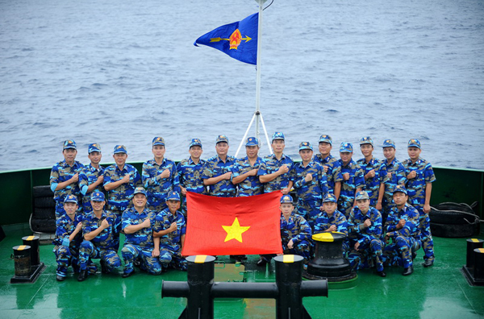
Liên hệ
Notes:
Hiện nay: Vấn đề an toàn biển đảo bị đe dọa, Đảng và Nhà nước đã giải quyết bằng phương pháp hòa bình nhằm bảo vệ chủ quyền biển, đảo của Tổ quốc

Slide 27
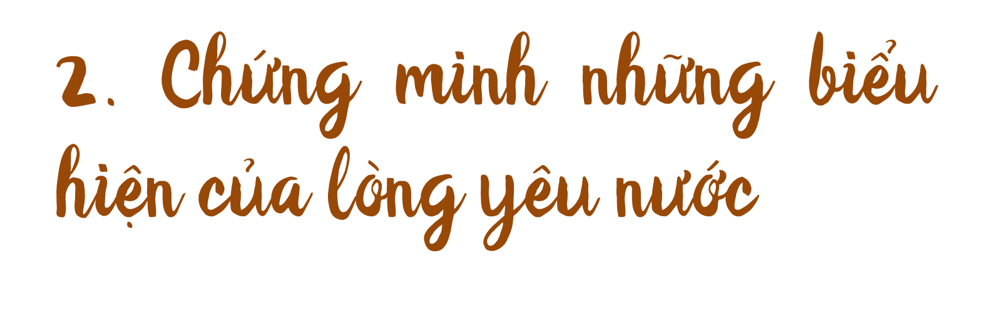
Notes:
Giáo án của Thảo Nguyên 0979818956

Slide 28
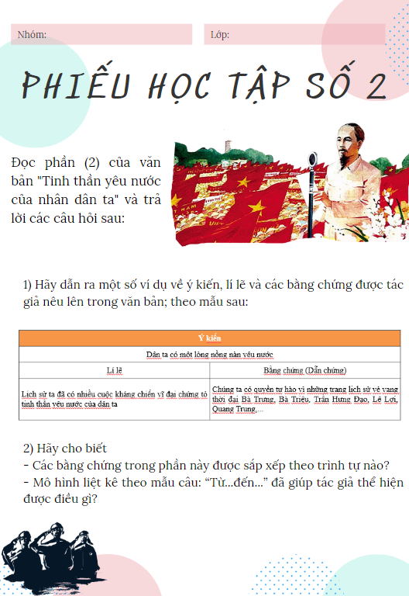

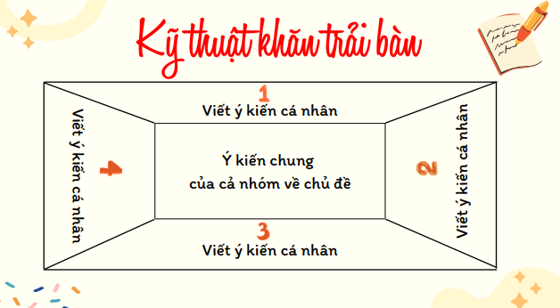
GV chia lớp thành 4 nhóm
Hoàn thành phiếu học tập số 2
Trình bày ra giấy A0 theo kỹ thuật khăn trải bàn
Thời gian: 3 phút
Notes:
Giáo án của Thảo Nguyên 0979818956

Slide 29


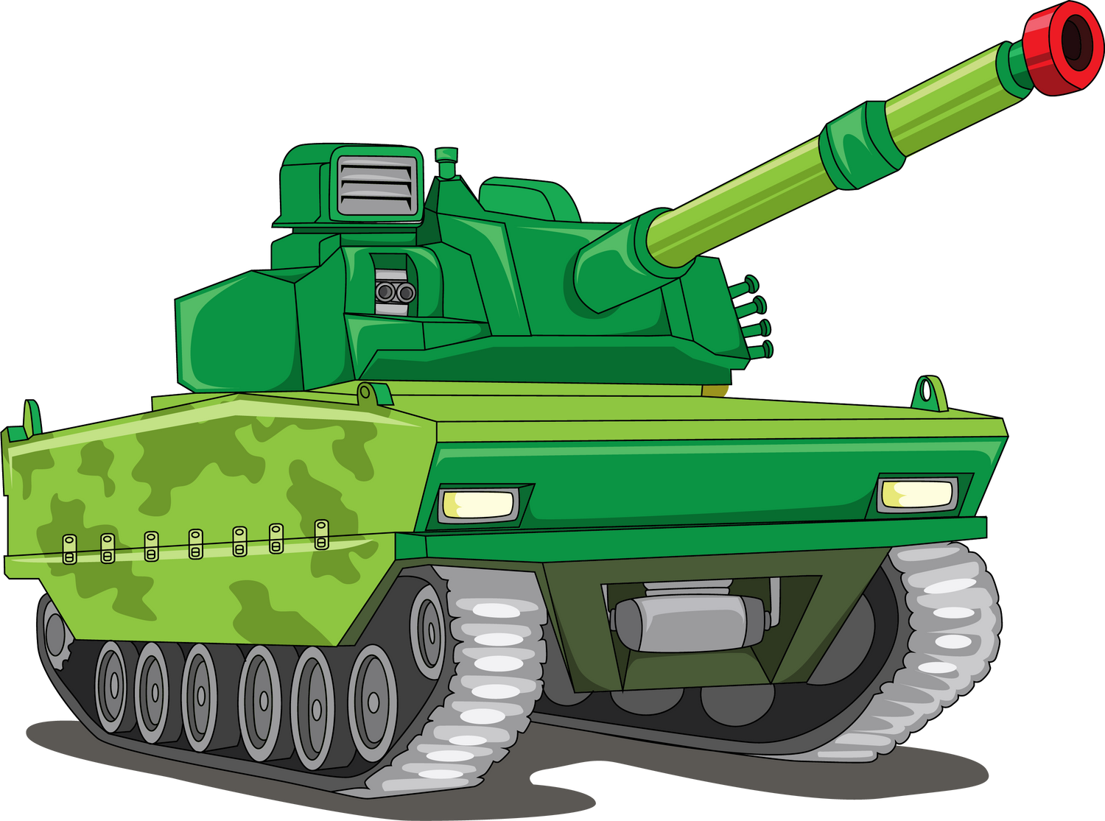
Chứng minh những biểu hiện của lòng yêu nước.
Trong lịch sử
Trong hiện tại
Notes:
Giáo án của Thảo Nguyên 0979818956

Slide 30
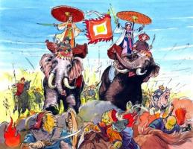
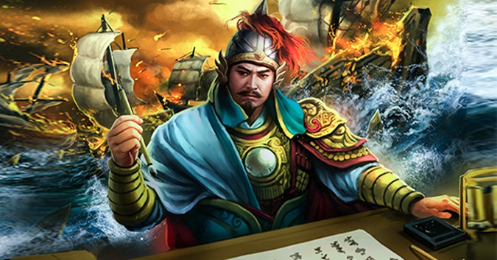
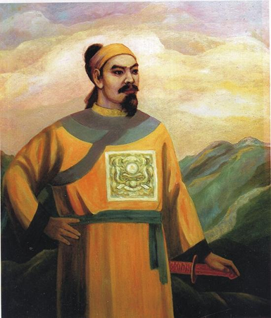
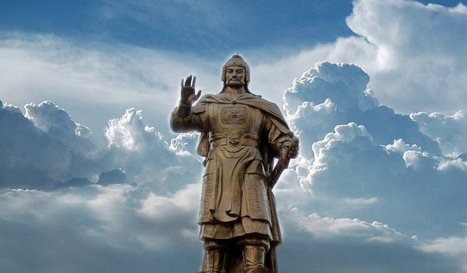
Ý kiến
Dân ta có một lòng nồng nàn yêu nước
Lí lẽ | Bằng chứng (Dẫn chứng)
Lịch sử ta đã có nhiều cuộc kháng chiến vĩ đại chứng tỏ tinh thần yêu nước của dân ta | Chúng ta có quyền tự hào vì những trang lịch sử vẻ vang thời đại Bà Trưng, Bà Triệu, Trần Hưng Đạo, Lê Lợi, Quang Trung,...
Notes:
Giáo án của Thảo Nguyên 0979818956

Slide 31
Ý kiến
Dân ta có một lòng nồng nàn yêu nước
Lí lẽ | Bằng chứng (Dẫn chứng)
Lịch sử ta đã có nhiều cuộc kháng chiến vĩ đại chứng tỏ tinh thần yêu nước của dân ta | Chúng ta có quyền tự hào vì những trang lịch sử vẻ vang thời đại Bà Trưng, Bà Triệu, Trần Hưng Đạo, Lê Lợi, Quang Trung,...
Đồng bào ta ngày nay cũng rất xứng đáng với tổ tiên ta ngày trước | Từ các cụ già tóc bạc đến các cháu nhi đồng trẻ thơ, từ những kiều bào ở nước ngoài đến những đồng bào ở vùng tạm bị chiếm, từ nhân dân miền ngược đến miền xuôi, ai cũng có một lòng nồng nàn yêu nước, ghét giặc.
Notes:
Giáo án của Thảo Nguyên 0979818956

Slide 32
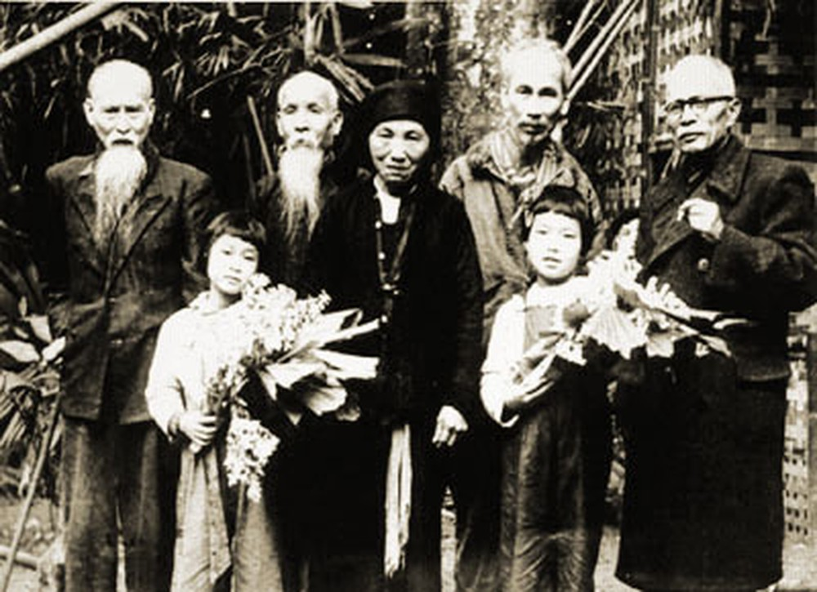
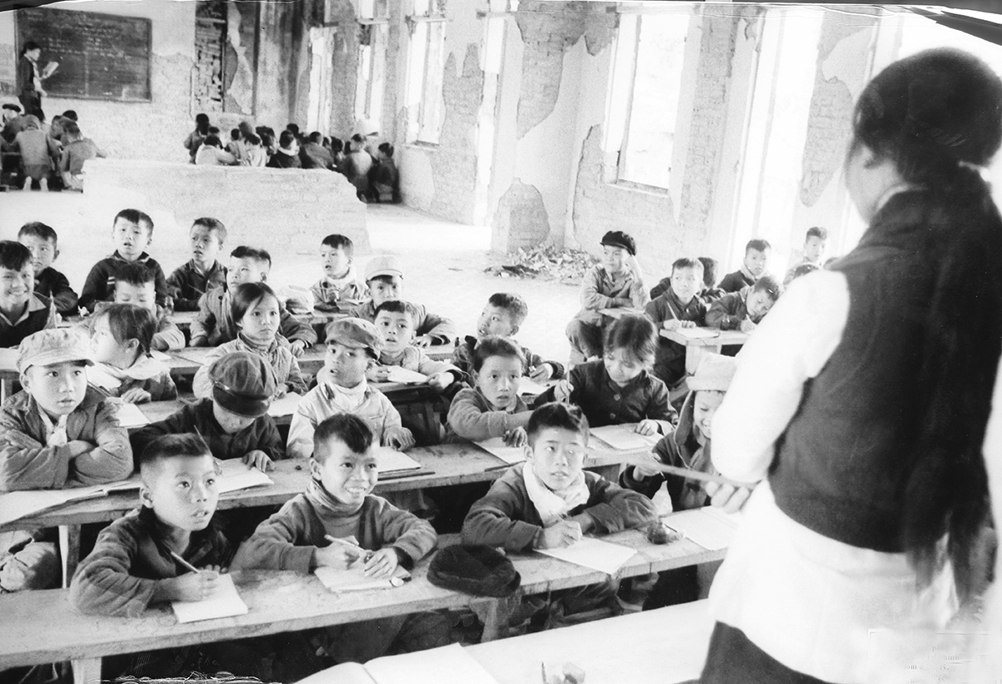
"Từ các cụ già tóc bạc đến các cháu nhi đồng trẻ thơ,..."
Notes:
Giáo án của Thảo Nguyên 0979818956

Slide 33
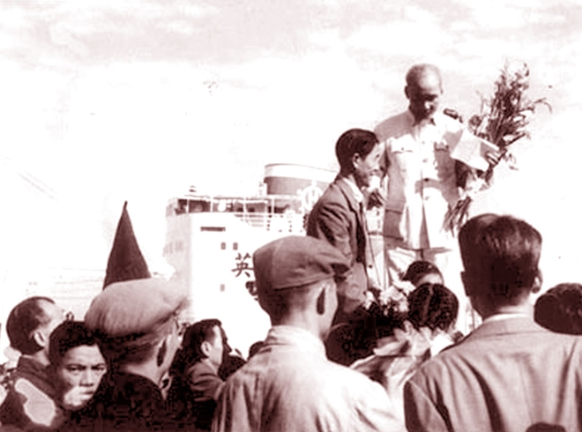
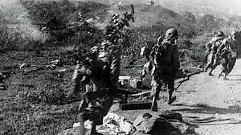
"...từ những kiều bào ở nước ngoài đến những đồng bào ở vùng tạm bị chiếm, ..."
Notes:
Giáo án của Thảo Nguyên 0979818956

Slide 34
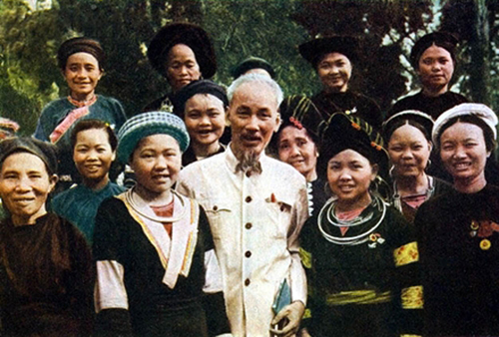
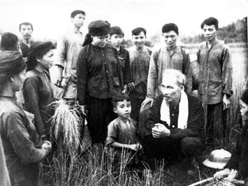
"...từ nhân dân miền ngược đến miền xuôi, ..."
Notes:
Giáo án của Thảo Nguyên 0979818956

Slide 35
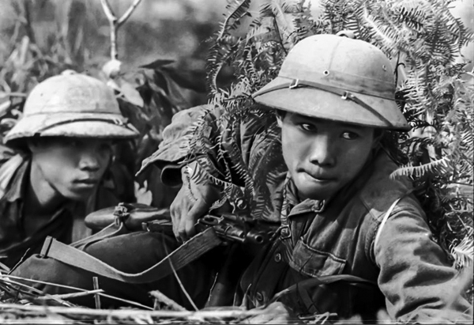
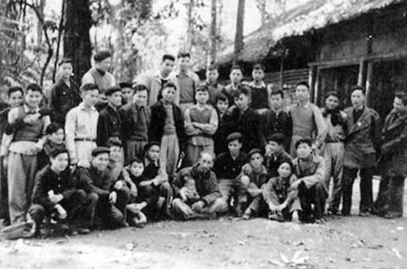
"...Từ những chiến sĩ ngoài mặt trận.... đến những công chức ở hậu phương, ..."
Notes:
Giáo án của Thảo Nguyên 0979818956

Slide 36
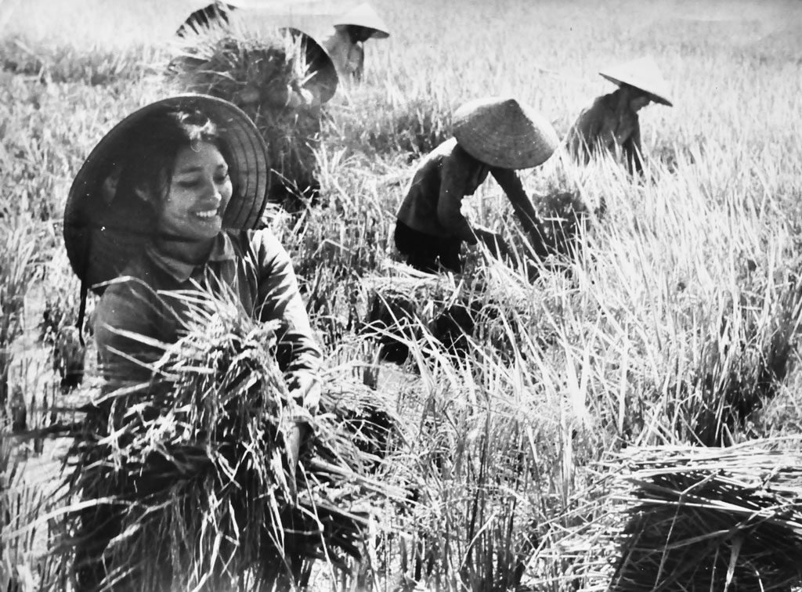
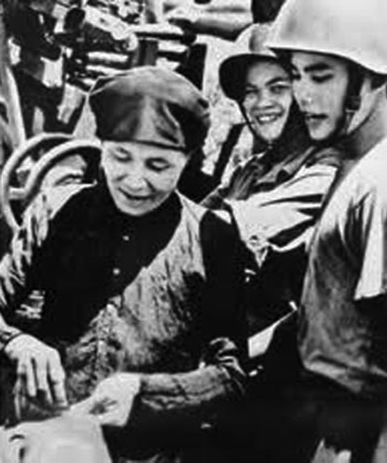
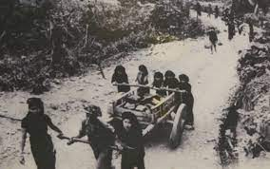
"...từ những phụ nữ ... đến các bà mẹ chiến sĩ..."
Notes:
Giáo án của Thảo Nguyên 0979818956

Slide 37
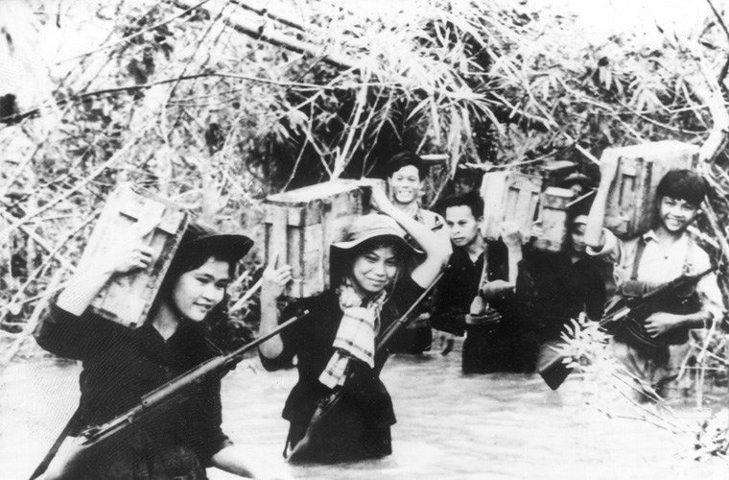


"...Từ những nam nữ công nhân và nông dân.... đến những đồng bào điền chủ, ..."
Notes:
Giáo án của Thảo Nguyên 0979818956

Slide 38



- Các bằng chứng trong phần này được sắp xếp theo trình tự thời gian (Từ xưa đến nay), theo lứa tuổi (từ cụ già đến các cháu nhi đồng, từ những phụ nữ đến các bà mẹ...), theo vùng miền (từ miền ngược đến miền xuôi, từ đồng bào trong nước đến kiều bào nước ngoài, từ tiền tuyến đến hậu phương...)
- Mô hình liệt kê theo mẫu câu: “Từ...đến...” đã giúp tác giả thể hiện được sự đầy đủ, toàn diện, rộng khắp...về các biểu hiện cho tình yêu nước của nhân dân ta
Notes:
Giáo án của Thảo Nguyên 0979818956

Slide 39
Những biểu hiện của lòng yêu nước.
Quá khứ
Hiện tại
→ Nhận xét khái quát, lập luận chặt chẽ, dẫn chứng tiêu biểu, toàn diện được liệt kê theo trình tự thời gian lịch sử, giàu sức thuyết phục.
➔ Lòng yêu nước nồng nàn, tinh thần đại đoàn kết dân tộc và nhiệt tình tham gia kháng chiến của nhân dân ta là vô tận
Notes:
Giáo án của Thảo Nguyên 0979818956

Slide 40

Notes:
Giáo án của Thảo Nguyên 0979818956

Slide 41
"Tinh thần yêu nước cũng như các thứ của quý. Có khi được trưng bày trong bình pha lê, rõ ràng dễ thấy. Nhưng cũng có khi cất giấu kín đáo trong rương, trong hòm. Bổn phận của chúng ta là làm cho những thứ của quý kín đáo ấy đều được đưa ra trưng bày. Nghĩa là phải ra sức giải thích, tuyên truyền, tổ chức, lãnh đạo, làm cho tinh thần yêu nước của tất cả mọi người đều được thực thành vào công việc yêu nước, công việc kháng chiến."
Nhận định: Tinh thần yêu nước giống như các thứ của quý.
Bổn phận, nhiệm vụ: Động viên, khích lệ khơi dậy tiềm năng yêu nước của mọi người vào công việc kháng chiến.
Bộc lộ
rõ ràng
Tinh thần
yêu nước
tồn tại ở 2
trạng thái
Tiềm ẩn
kín đáo
Notes:
Giáo án của Thảo Nguyên 0979818956

Slide 42


Tinh thần yêu nước của nhân dân ta
Những biểu hiện của lòng yêu nước
Trong quá khứ
Trong cuộc kháng chiến hiện tại
Nhiệm vụ của mỗi chúng ta
Động viên, khích lệ khơi dậy tiềm năng yêu nước của mọi người vào công việc kháng chiến.
Notes:
Giáo án của Thảo Nguyên 0979818956

Slide 43



Theo em, mục đích của văn bản này là gì? Các lí lẽ, bằng chứng đã làm sáng tỏ mục đích ấy như thế nào?
Mục đích bài viết này rất sáng tõ: Chủ tịch Hồ Chí Minh nêu lên và làm sáng tỏ ý kiến của mình về một vấn đề xã hội: dân ta có một lòng nồng nàn yêu nước
- Để làm sáng tỏ ý kiến ấy, Người đã dùng các lí lẽ và chủ yếu là bằng chứng có trong lịch sử và hiện thực cuộc kháng chiến của dân tộc, vô cùng sinh động, phong phú, toàn diện và đầy sức thuyết phục, không ai có thể bác bỏ được. Nghĩa là đã làm sáng tỏ được mục đích mà Người đã đặt ra.
Notes:
Giáo án của Thảo Nguyên 0979818956

Slide 44

Notes:
Giáo án của Thảo Nguyên 0979818956

Slide 45

1. Nghệ thuật
Thể hiện rõ đặc điểm và yêu cầu của bài văn nghị luận xã hội: nêu ý kiến, đưa ra lí lẽ và các bằng chứng cụ thể, sinh động, toàn diện để thuyết phục người đọc, trình bày (bố cục văn bản) rõ, gọn và sáng sủa, dễ hiểu.
2. Nội dung
Bài nghị luận đã làm rõ được vấn đề cần sáng tỏ: Dân ta có một lòng nồng nàn yêu nước
Notes:
Giáo án của Thảo Nguyên 0979818956

Slide 46
Qua văn bản này, em học được gì về cách viết bài văn nghị luận về một vấn đề xã hội (lựa chọn vấn đề nghị luận, bố cục bài viết, lựa chọn và nêu bằng chứng, diễn đạt,...)?
- Cần xác lập hệ thống luận điểm luận cứ rõ ràng
- Trình bày luận điểm, luận cứ theo một trình tự mạch lạc, hợp lí để làm sáng tỏ vấn đề.
Notes:
Giáo án của Thảo Nguyên 0979818956

Slide 47



Notes:
Giáo án của Thảo Nguyên 0979818956

Slide 48



Đóng vai là một chiến sĩ trong cuộc kháng chiến chống Pháp/Mỹ: Hãy chia sẻ những trải nghiệm trong kháng chiến và nêu ra những nhiệm vụ của thế hệ trẻ để giữ gìn độc lập, tự do của dân tộc.
Đóng vai là một học sinh: Hãy chia sẻ tình cảm, sự biết ơn đối với thế hệ cha anh đã anh dũng hi sinh vì độc lập, tự do của dân tộc và nêu những nhiệm vụ của bản thân cần làm trong thời đại mới để thể hiện lòng yêu nước.
Notes:
Giáo án của Thảo Nguyên 0979818956

Slide 49


Notes:
Giáo án của Thảo Nguyên 0979818956

Slide 50




Tìm đọc một số văn bản nghị luận của tác giả Hồ Chí Minh và sưu tầm 1 số văn bản nói về lòng yêu nước, nêu vắn tắt biểu hiện của lòng yêu nước trong văn bản đó.
Notes:
Giáo án của Thảo Nguyên 0979818956

